Slide 1

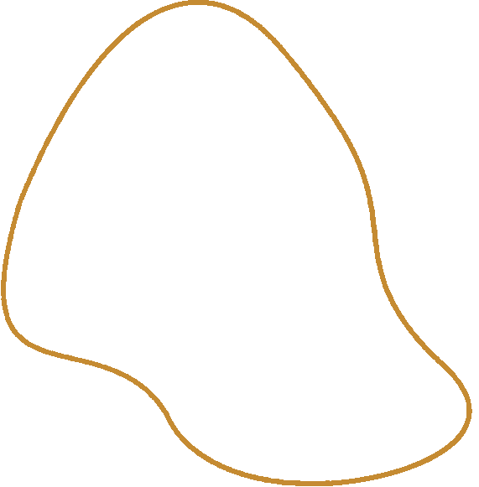

4/30 TA Class
object composition
TA: 王博慶

Slide 2


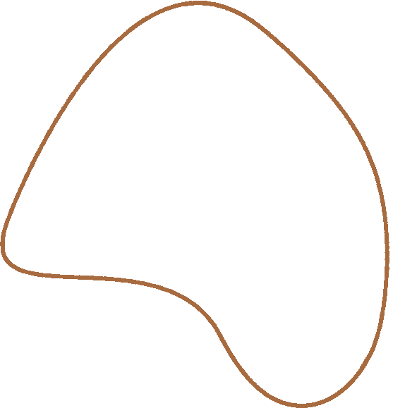
Definition
在現實生活中，複雜的物件往往由多個較小、較簡單的物件組成，如汽車由車殼、引擎、輪胎、...等其他零件組成；人體由多個器官組成，這種由較簡單物件建構複雜物件的過程稱為object composition
廣義上，object composition就是兩個物件之間一種"has-a"的關係。較複雜的物件有時也被稱為parent, whole，而較簡單的物件則被稱為child, part or component
Notes:
在現實生活中，複雜的物件通常是由更小、更簡單的物件建構而成。例如，一輛汽車是使用金屬框架、引擎、一些輪胎、變速箱、方向盤和大量其他部件建造的。個人電腦是由 CPU、主機板、一些記憶體等組成的……甚至你也是由更小的部件組成的：你有一個頭、一個身體、一些腿、手臂等等。這種從簡單物件建構複雜物件的過程稱為物件組合。
從廣義上講，物件組合模擬了兩個物件之間的「has-a」關係。汽車「有一個」變速器。您的電腦「有一個」CPU。你「有一顆」心​​。複雜物件有時稱為整體或父物件。較簡單的物件通常稱為零件、子物件或組件。

Slide 3
Object composition in C++
在C++中，class可以具有各種類型的data member(不管是fundamental type或是其他classes)，當我們用這些data members來建立class時就是一個object composition的過程，因此，class有時也會被稱作composite type
將object composition運用在程式碼中來建構複雜的物件不僅可以增加程式的易讀性，也更容易來管理物件的各個部分，此外，也可以將程式重複利用，來增加寫程式的效率
Notes:
在 C++ 中，您已經看到結構和類別可以具有各種類型的資料成員（例如基本類型或其他類別）。當我們用資料成員建立類別時，我們本質上是用更簡單的部分來建構一個複雜的對象，這就是物件組合。因此，結構和類別有時被稱為複合類型。
物件組合在 C++ 上下文中非常有用，因為它允許我們透過組合更簡單、更易於管理的部分來建立複雜的類別。這降低了複雜性，並允許我們更快地編寫程式碼並減少錯誤，因為我們可以重複使用已經編寫、測試和驗證的程式碼。

Slide 4
Composition
為了滿足composition的資格，object和part須滿足以下條件:
一個part是一個object的一部分
一個part一次只能屬於一個object
每個part的生命週期都會被object管理
part並不知道object的存在
composition與part的可轉移性無關，即可以將part移到另一個object上，但其依然滿足composition的要求
Notes:
要符合組合的資格，物件和部分必須具有以下關係： 部分（成員）是物件（類別）的一部分 部分（成員）一次只能屬於一個物件（類別） 部分（成員）的存在由物件（類別）管理 部分（成員）不知道物件（類別）的存在 現實生活中一個很好的構圖例子是人的身體和心靈之間的關係。讓我們更詳細地研究一下這些。
組合關係是部分與整體的關係，其中部分必須構成整個物件的一部分。例如，心臟是人體的一部分。合成中的部分一次只能是一個物件的一部分。一顆屬於一個人身體一部分的心臟不能同時屬於另一個人身體的一部分。 在組合關係中，對象負責各部分的存在。大多數情況下，這意味著該部件在創建物件時創建，並在物件銷毀時銷毀。但更廣泛地說，這意味著物件以物件的使用者不需要參與的方式管理部件的生命週期。例如，當身體被創造出來時，心也被創造出來。當一個人的身體被摧毀時，他的心也會被摧毀。正因為如此，作曲有時被稱為「死亡關係」。
最後，部分不知道整體的存在。你的心臟幸福地運轉著，沒有意識到它是一個更大結構的一部分。我們稱之為單向關係，因為身體了解心臟，但反之則不然。 請注意，組合與零件的可轉移性無關。心臟可以從一個身體移植到另一個身體。然而，即使在移植後，它仍然滿足組合的要求（心臟現在屬於接受者，並且只能是接受者對象的一部分，除非再次轉移）。

Slide 5
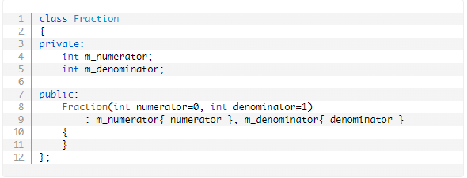
Example
Notes:
此類有兩個資料成員：分子和分母。分子和分母是分數的一部分（包含在其中）。它們一次不能屬於多個分數。分子和分母不知道它們是分數的一部分，它們只是保存整數。建立 Fraction 實例時，會建立分子和分母。當分數實例被銷毀時，分子和分母也會被銷毀。

Slide 6
Composition
前面有提到object composition是一種物件和物件之間"has-a"的關係，像是身體有心臟、分數有分子和分母等，但我們可以更精確地表示object composition 是一種"part-of"的關係，用來表達某個物件A包含在另一個物件B之內，是物件B的其中一部分
object composition的關係可以是單數的也可以是多數的，要表達多數的composition關係時可以使用array
Notes:
雖然物件組合模型具有類型關係（身體有心臟，分數有分母），但我們可以更精確地說，組合模型是「部分」關係（心臟是身體的一部分） ，分子是分數的一部分）。組合通常用於模擬物理關係，其中一個物件物理上包含在另一個物件內。
物件組合的各個部分可以是單數的，也可以是乘數的——例如，心臟是身體的單數部分，但身體包含 10 個手指（可以將其建模為陣列）。

Slide 7
Example
許多遊戲都有在棋盤、地圖或螢幕等2D平面上移動的生物或物體，這些物體的共通點就是他們都有一個位置，因此我們要建立一個creature的class，它會使用point的class來保存creature的位置

Slide 8
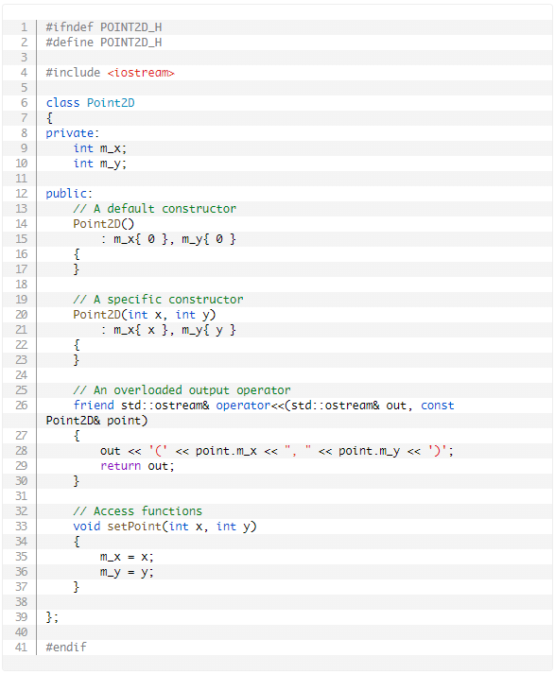
Example
Point2D.h
Notes:
請注意，因為我們已經在頭檔中實現了所有函數（為了保持範例簡潔），所以沒有 Point2D.cpp。 此 Point2d 類別是其各部分的組合：位置值 x 和 y 是 Point2D 的一部分，並且它們的生命週期與給定 Point2D 實例的生命週期相關。 現在讓我們設計我們的生物。我們的 Creature 將具有一些屬性：名稱（將是一個字串）和一個位置（這將是我們的 Point2D 類別）。

Slide 9
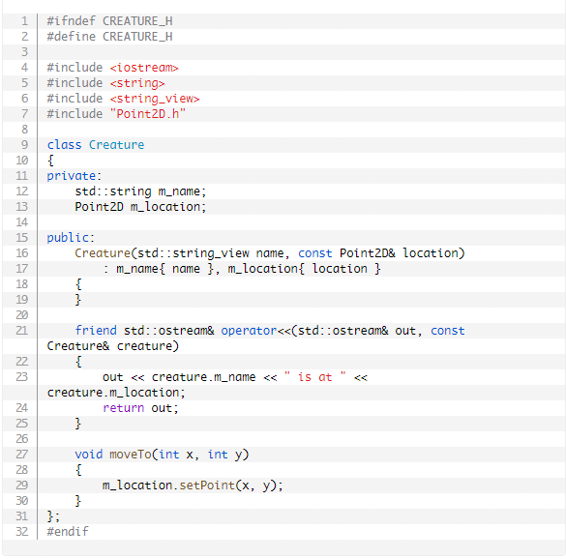
Example
Creature.h
Notes:
該生物也是其各部分的組合。該生物的名稱和位置只有一個父母，它們的生命週期與其所屬生物的生命週期有關。

Slide 10
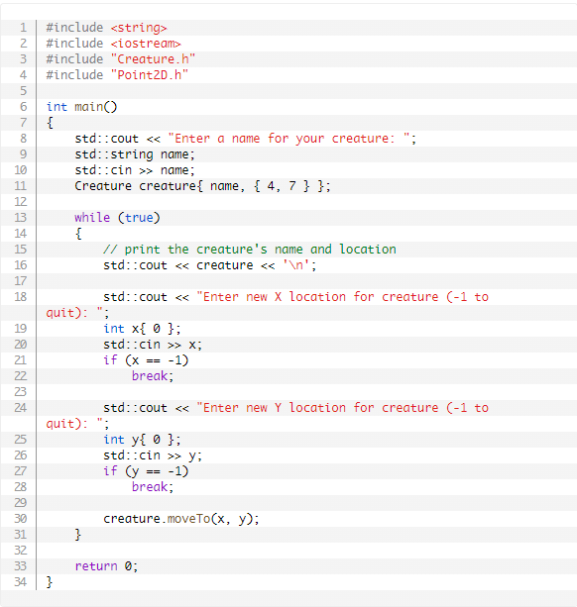
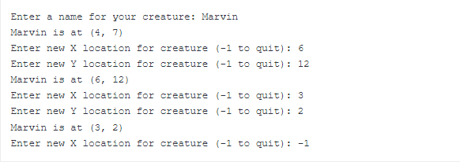
Example
main.cpp

Slide 11
The End

